Slide 1
第六章 动力学的基本方程与动静法
§6-1 质点动力学基本方程
动力学基本定律
第一定律（惯性定律）
不受力作用的质点，将保持静止或作匀速直线运动。
第二定律（力与加速度之间关系定律）
F=ma
或
F_{Z}+F_{N}=ma
第三定律（作用与反作用定律）
两个物体间的作用力与反作用力总是大小相等,方向相反,沿着同一直线,且同时分别作用在这两个物体上。

Slide 2
第六章 动力学的基本方程与动静法
质点运动微分方程及应用
或
直角坐标轴上投影
自然轴上投影

Slide 3
第六章 动力学的基本方程与动静法
质点动力学的两类基本问题
第一类问题：已知运动求力
第二类问题：已知力求运动
混合问题：第一类问题与第二类问题的混合

Slide 4
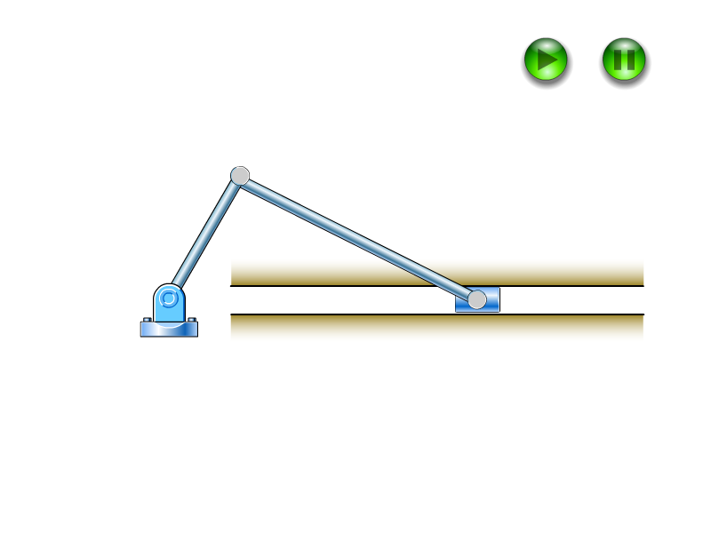
第六章 动力学的基本方程与动静法
例 曲柄连杆机构如图所示,曲柄OA以匀角速度ω转动,OA=r,AB=l,当λ=r/l 比较小时,以O为坐标原点,滑块B 的运动方程可近似写为
如滑块的质量为m, 忽略摩擦及连杆AB的质量,试求当φ= ωt=0,π/2时,连杆AB所受的力。

Slide 5
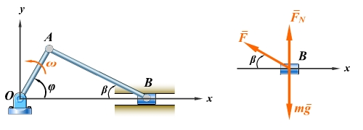
第六章 动力学的基本方程与动静法
解 研究滑块B
其中
当φ=0时, β=0
当φ= π/2时,
这属于动力学第一类问题

Slide 6
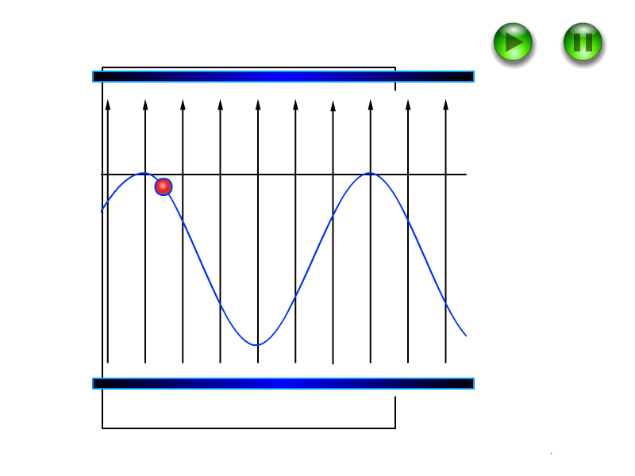
第六章 动力学的基本方程与动静法
例 质量为m的质点带有电荷e，以速度v₀进入强度按E=Acoskt变化的均匀电场中，初速度方向与电场强度垂直，如图所示。质点在电场中受力F=−eE的作用。已知常数A，k，忽略质点的重力，试求质点的运动轨迹。

Slide 7
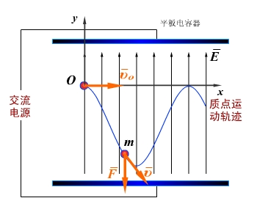
第六章 动力学的基本方程与动静法
解 以质子为研究对象
当t=0时，v_{x} =v₀ ，v_{y} =0 积分
当t=0时，x=y=0 积分
消去t，得轨迹方程
得运动方程
这属于动力学第二类问题

Slide 8
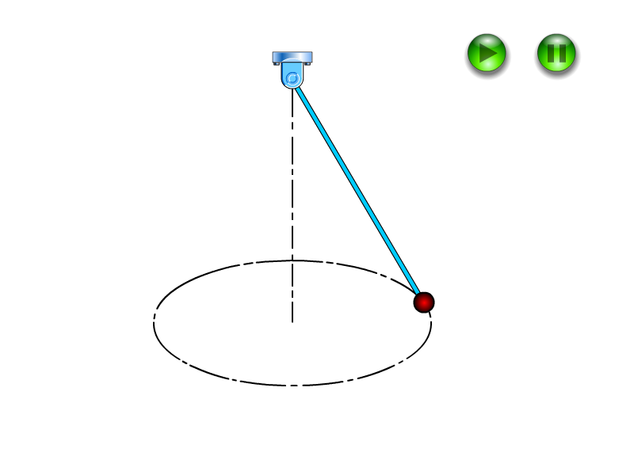
第六章 动力学的基本方程与动静法
例 一圆锥摆,如图所示。质量m=0.1kg的小球系于长l=0.3m 的绳上，绳的另一端系在固定点O，并与铅直线成θ=60º角。如小球在水平面内作匀速圆周运动，求小球的速度v与绳的张力。

Slide 9
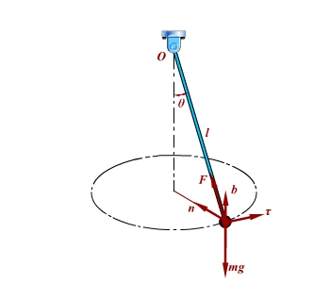
第六章 动力学的基本方程与动静法
解 以小球为研究对象
其中b=lsinθ，可得
这是混合问题

Slide 10
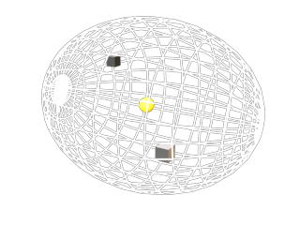
第六章 动力学的基本方程与动静法
质心运动定理
z
m_{i}
m
质心的概念
直角坐标轴上投影在由n个质点组成的质点系中，设任一质点M_{i} 的质量为m_{i}，它在空间的位置以矢径r_{i} 表示，则由式
z_{i}
C
z_{C}
O
y_{i}
y
z_{k}
x_{i}
x_{C}
x_{k}
y_{C}
m_{k}
x
y_{k}
所确定的点C 称为质点系的质量中心，简称质心。式中，m=Σm_{i} 为质点系的总质量。
质心位置的直角坐标形式为
Notes:
注意质心与重心的区别

Slide 11
第六章 动力学的基本方程与动静法
质心运动定理
将矢径表示的质心表达式对时间 t 求一阶导数
或
将上式对时间 t 再求一阶导数
或
质点系内力：
质点系外力：

Slide 12
第六章 动力学的基本方程与动静法
质心运动定理 — 质点系的质量与质心加速度的乘积，等于作用于质点系上外力的矢量和（或外力系的主矢）。
直角坐标轴上投影式
自然轴上投影式
质心运动守恒定律
则
则
Notes:
把质心运动定理和动力学基本方程相比较，可以看出，它们在形式上完全相似。因此，质心运动定理也可用另一种方式来表述：质点系质心的运动与下述质点运动相同，这个质点的质量等于质点系的总质量，同时把所有外力都平移到该点上。
内力不影响质心的运动，只有外力才能改变质心的运动。

Slide 13
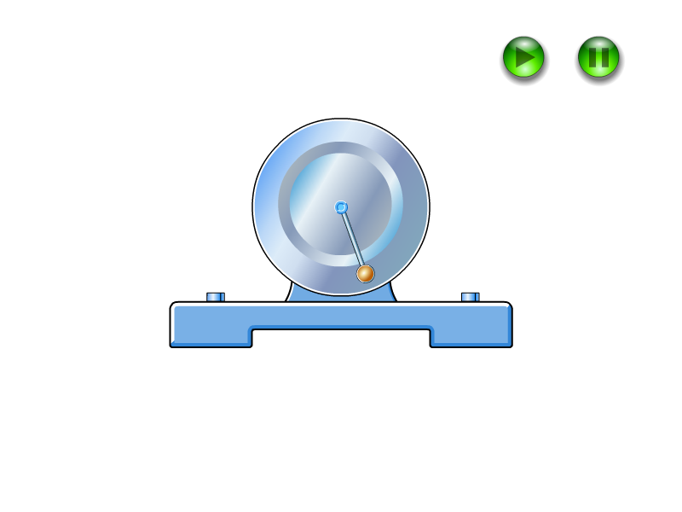
第六章 动力学的基本方程与动静法
例 设电动机外壳和定子质量为m₁，转子质量为 m₂。转子的质心位于O₂ (由于制图电动机造和安装上的误差不在轴线上)，如图所示。设偏心距O₁O₂＝e，转子以匀角速度ω转动。如电动机固定在机座上，求机座对电动机的约束力。

Slide 14
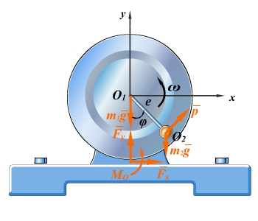
第六章 动力学的基本方程与动静法
解 选取外壳、定子及转子为质点系。作用在质点系上的外力有外壳、定子的重力G₁＝m₁g，转子的重力G₂＝m₂g ，约束力F_{x} 及 F_{y}。取坐标系如图所示。外壳与定子的质心在坐标原点O₁处，转子质心O₂的坐标为x₂＝esinωt，y₂＝−ecosωt。质点系的质心C 的坐标为

Slide 15
第六章 动力学的基本方程与动静法
质心C 的加速度为
根据质心运动定理
电机不转时， F_{x}=0，F_{y}=G₁+G₂称为静约束力；电机转动时的约束力称动约束力。
动约束力中， − m₂eω²sinωt 和 m₂eω²cosωt称为附加动约束力，附加动约束力将会导致机座的振动及使电动机及机座受到损坏。

Slide 16
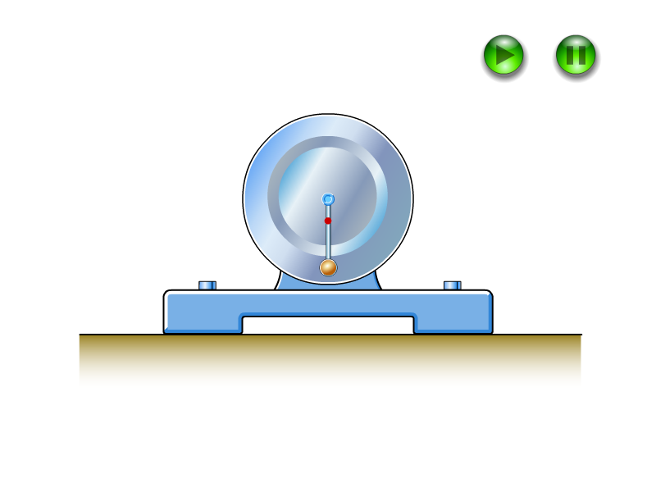
第六章 动力学的基本方程与动静法
例 设电动机外壳和定子质量为m₁，转子质量为 m₂。转子的质心位于O₂ (由于制图电动机造和安装上的误差不在轴线上)，如图所示。设偏心距O₁O₂＝e，转子以匀角速度ω转动。如电动机放置在机座平面上，平面光滑，初始静置，求电机外壳的运动。

Slide 17
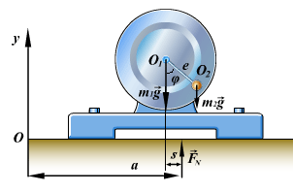
第六章 动力学的基本方程与动静法
解 选取外壳、定子及转子为质点系。作用在质点系上的外力有外壳、定子的重力G₁＝m₁g，转子的重力G₂＝m₂g ，约束力F_{x} 及 F_{y}。取坐标系如图所示。外壳与定子的质心距坐标原点O为a。因为基座平面光滑，因此系统水平方向没有外力，根据质心运动定理， a_{Cx}=0；同时由于初始是静止的，即 v_{Cx}=0。所以质点系质心位置在水平方向的坐标 x_{C} 始终保持不变。

Slide 18
第六章 动力学的基本方程与动静法
§6-2 质点动力学问题的动静法
惯性力的概念
当物体受到其他物体的作用而引起其运动状态发生改变时，由于它具有惯性，力图保持其原有的运动状态，因此对于施力物体有反作用力。这种反作用力称为惯性力。
质量为m的小球，用绳子系住在水平面内作匀速圆周运动 F_{T}＝ma_{n}，称为向心力。小球由于惯性而给绳的反作用力，即为小球的惯性力或离心力，故
F'_{T} ＝−F_{T} = −ma_{n}
ω
F'_{T}
F_{T}
O

Slide 19
第六章 动力学的基本方程与动静法
当质点受到力的作用而产生加速度，质点由于惯性必然给施力物体以反作用力，该力即被称为质点的惯性力。故质点惯性力的大小等于质点的质量与其加速度的乘积，方向与加速度的方向相反，它不作用于运动质点本身，而作用于周围施力物体上。如用F_{Q}表示惯性力，则
F_{Q}＝−ma

Slide 20
第六章 动力学的基本方程与动静法
质点动力学问题的动静法（达朗贝尔原理）
质量为m的质点M，在主动力F_{Z} 和约束反力F_{N}的作用下沿轨迹AB运动，其加速度a。根据动力学基本方程有
F_{Z} +F_{N}=ma
F_{Z} +F_{N} + F_{Q}=0
F_{Q}
M
作用于指质点上的主动力、约束反力与虚加在质点上的惯性力，在形式上组成一平衡力系。这种处理动力学问题的方法，称为动静法（质点的达朗贝尔原理）。
A
F_{Z}
a
F_{N}
B

Slide 21
第六章 动力学的基本方程与动静法
向直角坐标轴投影可得
F_{Zx} +F_{Nx} + F_{Qx}=0 F_{Qx}= −ma_{x}
F_{Zy} +F_{Ny} + F_{Qy}=0 F_{Qy}= −ma_{y}
向自然坐标轴投影可得
F_{Zτ} +F_{Nτ} + F_{Qτ} =0 F_{Qτ}= −ma_{τ}
F_{Zn} +F_{Nn} + F_{Qn}=0 F_{Qn}= −ma_{n}
得利用动静法解题时，首先要明确研究对象，分析它所受的力，画出受力图；其次分析它的运动，确定惯性力，并虚加在质点上；最后利用静力学平衡方法求解这个动力学问题。

Slide 22
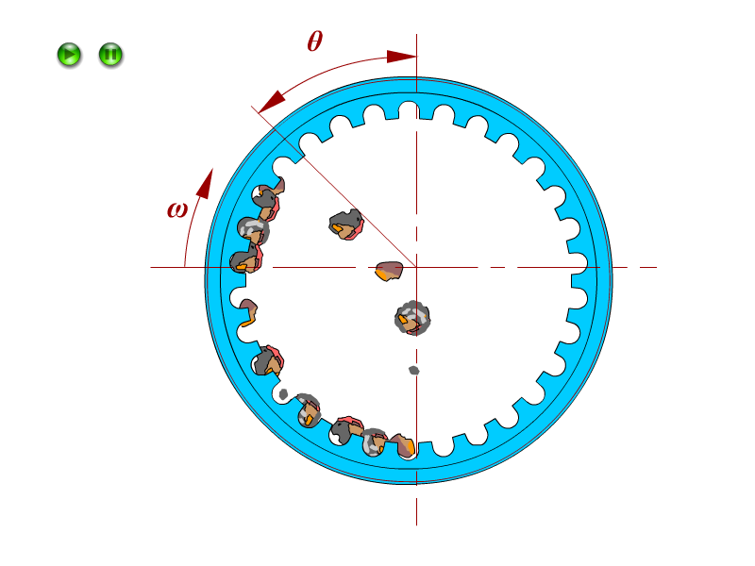
第六章 动力学的基本方程与动静法
例 球磨机的转筒以等角速度ω绕水平轴O转动，内装钢球和需要研磨的物料。钢球被筒壁带到一定高度后脱离筒壁，然后沿抛物线轨迹自由落下。设滚筒的半径为r，试求脱离处半径OA与铅垂线的夹角θ。

Slide 23
第六章 动力学的基本方程与动静法
解 以最外层的一个钢球为研究对象，不考虑钢球间的相互作用力，则钢球所受的力有重力G，筒壁对钢球的约束反力F_{N}和摩擦力F_{f}。
F_{f}
钢球作匀速圆周运动，只有法向加速度因此惯性力的大小F_{Q}=ma = (G/g)rω²，其方向通过 A点背向转筒中心O。
取自然坐标系，列平衡方程
∑F_{n}=0 F_{N}+Gcosθ −F_{Q}=0
F_{N}=(G/g)rω ² −Gcosθ
F_{N}
A
θ
a
F_{Q}
O
r
ω
G
钢球脱离筒壁的条件为F_{N}=0，代入上式后，可求得脱离角
当rω²/g=l时，有θ=0，钢球始终不脱离筒壁。此时转筒转速ω_{L}=(g/r)^{0.5}，称为临界转速。对球磨机而言，应ω＜ω_{L}；对离心浇铸机而言，为了使熔液紧贴内壁成型，则ω＞ω_{L}。

Slide 24
第六章 动力学的基本方程与动静法
§6-3 刚体绕定轴转动动力学方程
定轴转动刚体的动力学基本方程
一刚体在一力系作用下绕固定轴O以角加速度α 加速转动。取刚体上任一点 i，其质量为m_{i}作用有外力F_{i}，在它上面虚加切向惯性力F_{Qiτ}和法向惯性力F_{Qin}后，形成一个形式上的平衡力系，故有
F_{Qiτ}=−m_{i}a_{iτ} =−m_{i}αr_{i} F_{Qin}=−m_{i}a_{in}=−m_{i}ω²r_{i}
∑M_{O}=0 M_{O}(F_{i}) = m_{i}r_{i}²α
F_{Qin}
F_{i}
m_{i}
F_{Qiτ}
将全部质点累计加在一起，即可得
∑M_{O}(F_{i})= ∑m_{i}r_{i}²α
α
ω
r_{i}
O

Slide 25
第六章 动力学的基本方程与动静法
∑M_{O}(F_{i})= ∑m_{i}r_{i}²α
F_{Qin}
J_{O}= ∑m_{i}r_{i}² 刚体对轴O的转动惯量
F_{i}
m_{i}
F_{Qiτ}
外力矩之总和用M 替代，得
M = J_{O}α
α
ω
r_{i}
O
—— 刚体绕定轴转动动力学方程，它表明刚体绕定轴转动时，刚体对转轴的转动惯量与其角加速度的乘积，等于作用在刚体上有外力对转轴力矩的代数和。

Slide 26
第六章 动力学的基本方程与动静法
§6-3 刚体绕定轴转动动力学方程
转动惯量
刚体绕定轴z的转动惯量为 J_{z}= ∑m_{i}r_{i}²，它表明了刚体绕定轴z的转动时的惯性大小。从转动惯量的公式可见，影响其大小的有两个因素，一个是它的质量大小，另一个是这些质量对转轴的分布状况，后一个因素具体反映在刚体的形状及其与转轴的相对位置上。

Slide 27
第六章 动力学的基本方程与动静法
均质等截面细直杆绕其形心轴的转动惯量
设有等截面细直杆，如图。其质量为m，长为l。求它对过形心之轴的转动惯量。
z
A
B
C
l/2
x
dx
l

Slide 28
第六章 动力学的基本方程与动静法
均质圆板绕圆心轴的转动惯量
设有均质圆板，如图。其质量为m，半径为R。求它对圆心轴之转动惯量。在圆板上取任意半径ρ 处厚为dρ之圆环为微元。由于圆板为匀质，故有
dρ
ρ
O
R

Slide 29
第六章 动力学的基本方程与动静法
回转半径（惯性半径）
工程中有时也把转动惯量写成刚体的总质量m与当量长度ρ_{z}的平方乘积形式，即
J_{z}=mρ_{z}²
ρ_{z} 称为刚体对于轴的回转半径。它是假想把刚体的质量集中于距转轴为ρ_{z} 的质点上，则此质点对于z 轴的转动惯量等于原来刚体对于z轴的转动惯量。

Slide 30
第六章 动力学的基本方程与动静法
平行轴定理
工程手册一般给出刚体对通过质心轴的转动惯量。在工程中，有时需要确定刚体对不通过质心轴的转动惯量，例如求等截面直杆AB对通过杆端A点上的横轴 z' 的转动惯量（表6-1），这就需要利用如下转动惯量的平行轴定理：
刚体对于任一轴 z' 的转动惯量，等于与此轴平行的质心轴的转动惯量J_{z}，加上刚体的质量与z' 轴到质心轴 z 的距离d 平方的乘积，即

Slide 31
第六章 动力学的基本方程与动静法
例 求图中等截面直杆AB对轴z'的转动惯量及对z' 轴之回转半径ρ_{z'}。
解 以设等截面直杆的质量为m，直杆对质心轴的转动惯量J_{z}=ml²/12。根据转动惯量的平行移轴定理，直杆AB对z' 轴的转动惯量为
J_{z'} = J_{z}+md²
= ml²/12+ m(l/2)²= ml²/3
z'
z
A
B
C
l/2
l
要求记住三个转动惯量
（1）均质圆盘对盘心轴的转动惯量 mR²/2
（2）均质均质细直杆对一端的转动惯量 ml²/3
（3）均质细直杆对中心轴的转动惯量 ml²/12

Slide 32
第六章 动力学的基本方程与动静法
例 图示提升装置中，已知滚筒直径d，它对转轴的转动惯量为J，作用于滚筒上的主动转矩为T，被提升重物的质量为m。求重物上升的加速度。
α
T
O
解 分别取滚筒与重物为研究对象。
作用于滚筒上的外力有转矩T、绳拉力F_{T}，滚筒重力G，轴承O处的约束反力F_{x}、F_{y}。
F_{y}
mg
由滚筒转动动力学微分方程
∑M_{O}(F)=Jα T-F_{T}d/2= Jα T-Jα-F_{T}d/2=0
T
O
F_{x}
F_{T}
由重物，列质心运动方程
∑F_{y}=0 F_{T}-mg=ma F_{T}-ma-mg=0
G
F'_{T}
又由运动学可知a a=αd/2
mg

Slide 33
第六章 动力学的基本方程与动静法
课后作业：6-3 、6-6 、6-8 、6-11

